Slide 1
La Catrina
Episodio 3

Slide 2
1. El Arcángel
El restaurante de los Navarro
Jamie, María y Carlos hablan
El papá de Carlos cocina

Slide 3
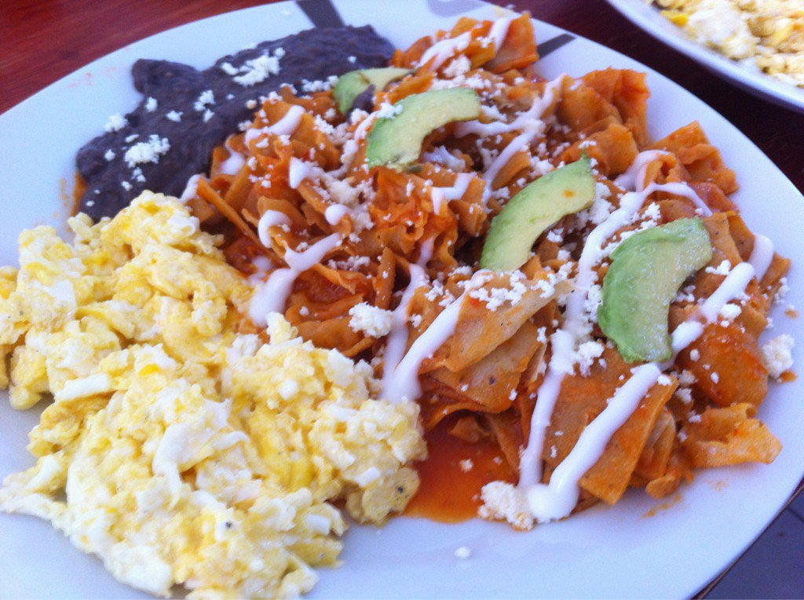
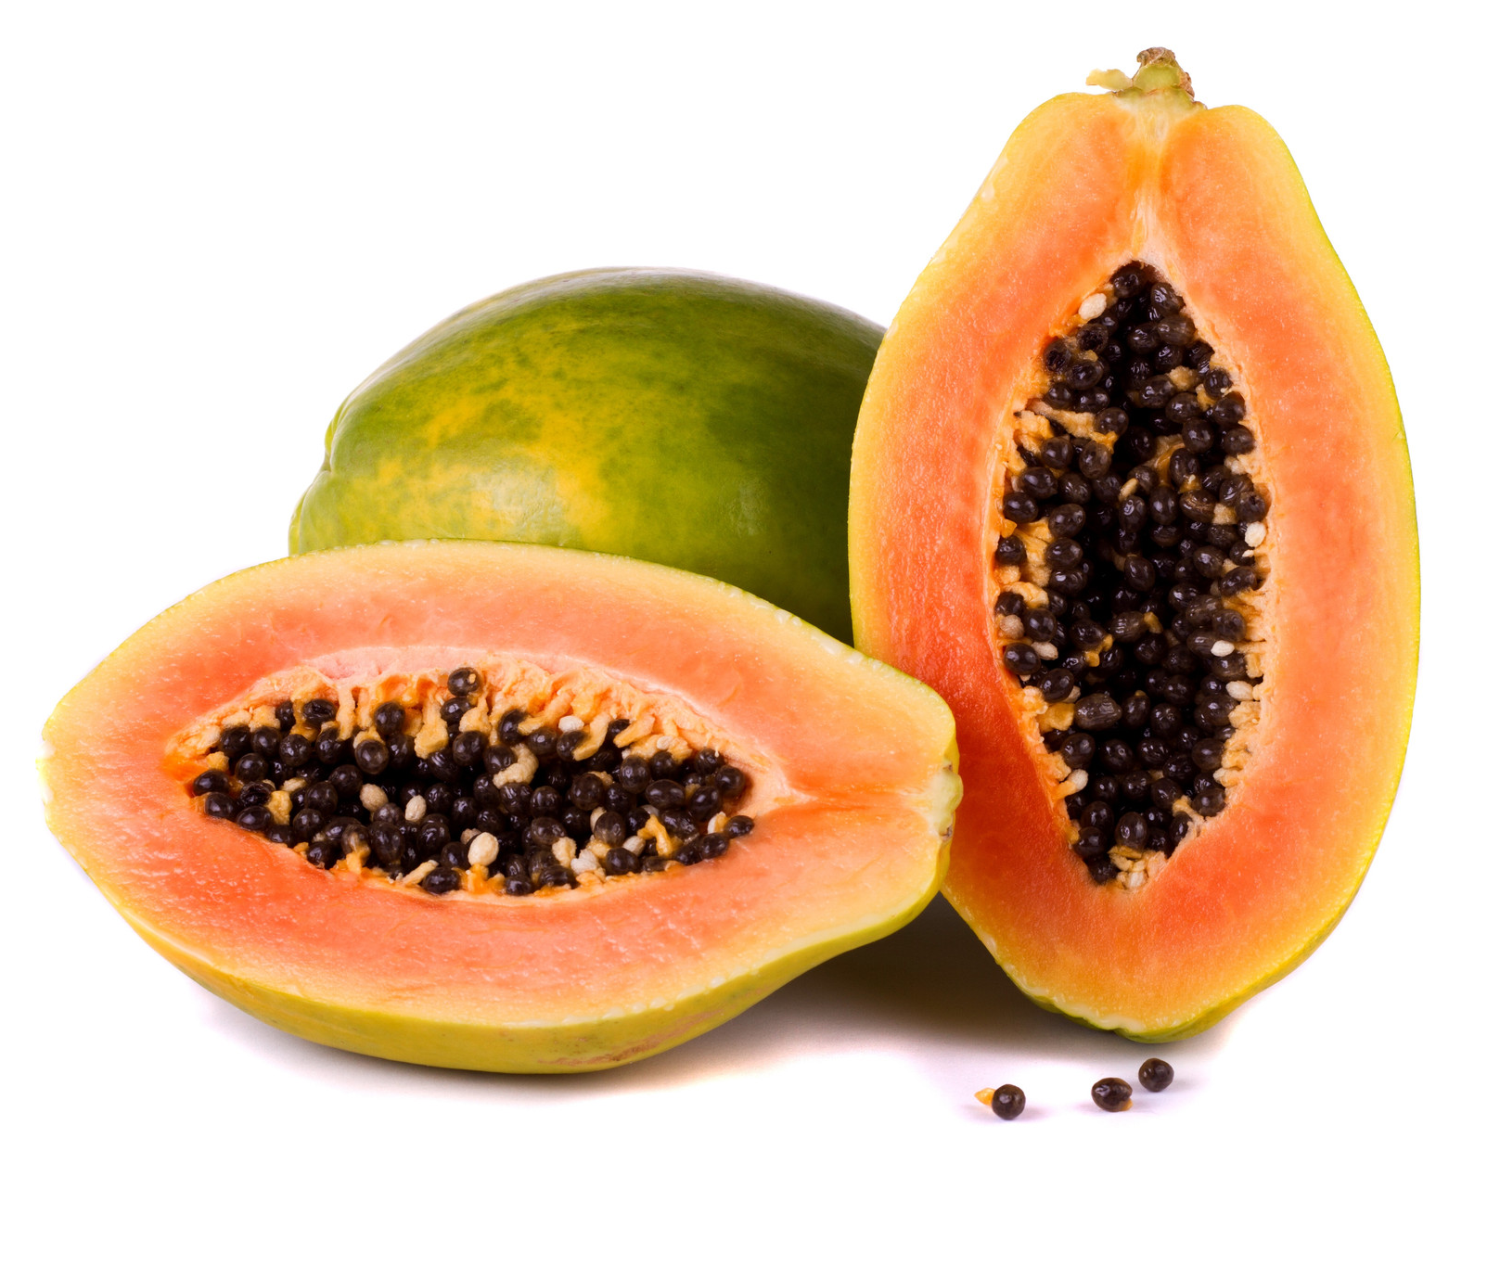
1. El Arcángel
Jamie pide chilaquiles con huevos revueltos.
Carlos pide café, pan y papaya.

Slide 4
1. El Arcángel
María no come nada – va a la escuela.
Sr. Navarro recibe un fax con un dibujo de una catrina y la palabra “cuidado”.

Slide 5
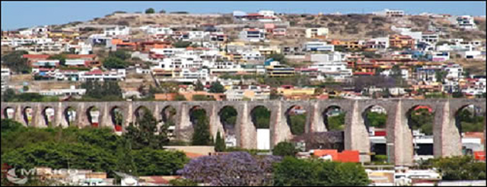
2. Centro de Querétaro
Jamie y Carlos ven lugares importantes en Querétaro.

Slide 6
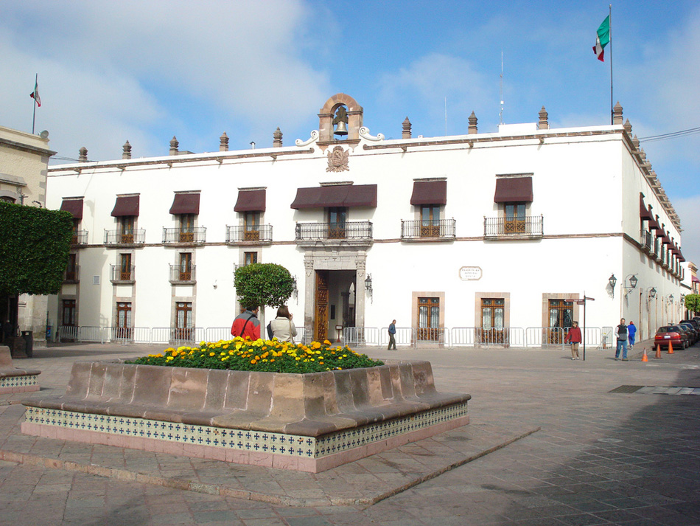
2. Centro de Querétaro
Hablan de la casa de la corregidora
Las oficinas del gobierno
Símbolo de la lucha de la independencia.

Slide 7
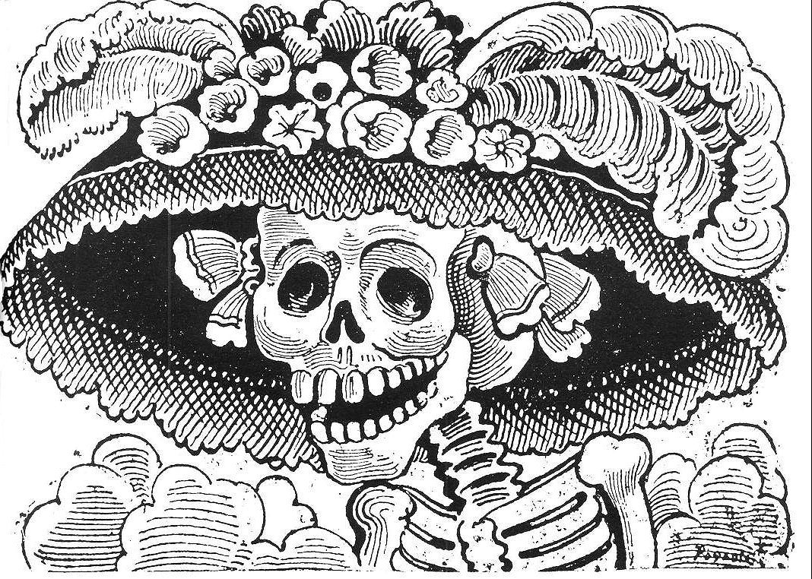
3. El anticuario
Ven el dibujo de José Guadalupe Posada.

Slide 8
3. El anticuario
Ven un póster del mural de Diego Rivera.

Slide 9
3. El anticuario
El anticuario le da una foto de La Catrina a Jamie.
La foto tiene la firma de doña Josefa – “Soy tuya para siempre – Josefa de González 1912”
El anticuario dice que Demetrio sabe mucho.
La biblioteca está cerrada el domingo

Slide 10
4. San Miguel de Allende, Guanajuato, México
Jamie, Carlos y María van
La tienda de ropa tradicional y mexicana
Jamie se prueba una blusa blanca – Talla mexicana 29 (EUA 5)

Slide 11
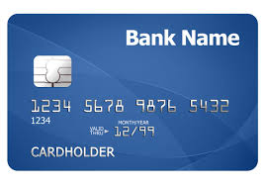
4. San Miguel de Allende, Guanajuato, México
Jamie paga por la blusa con tarjeta de crédito (N$60,00).
María dejó su bolsa en la tienda
Los guardaespaldas/asistentes de Silvestre vigilan a los muchachos.

Slide 12
5. El restaurante – Hotel la Jacaranda
María va a buscar la bolsa
Don Silvestre y los asistentes vigilan a Jamie.
“Puede ser inconveniente para mi compaña política”
“Da mala impressión”

Slide 13
5. El restaurante – Hotel la Jacaranda
Silvestre:
“Esta muchacha es dueña de todas mis tierras y hasta de este hotel.”
Demetrio tiene el testamento de la Catrina.

Slide 14
5. Para entender mejor
Jamie es la dueña de todas las tierras de Silvestre.
Jamie es la dueña del Hotel la Jacaranda, de la Hacienda la Jacaranda, y del dinero de Silvestre.

